Slide 1
基础

Slide 2
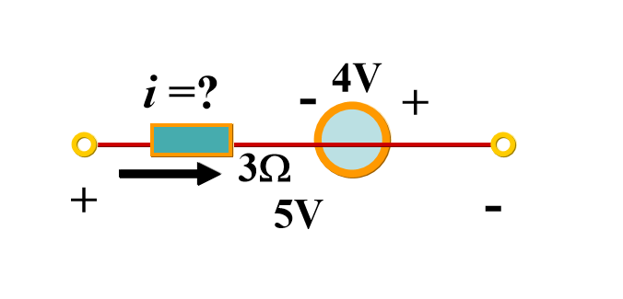
题目：1
-
5V

Slide 3
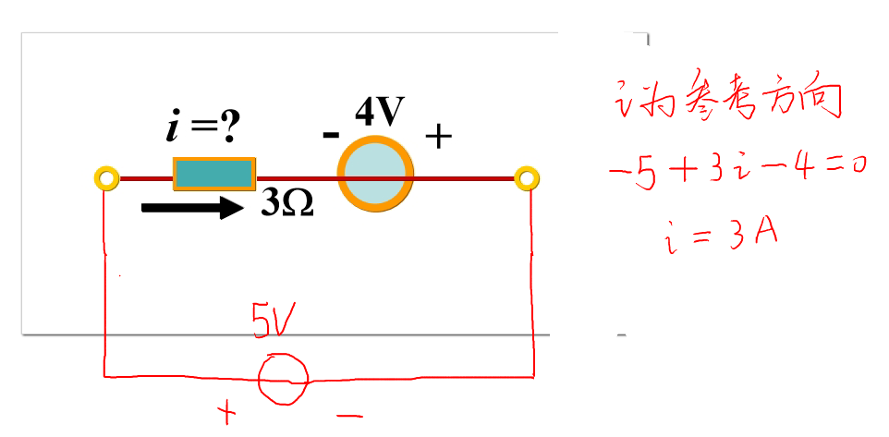

Slide 4
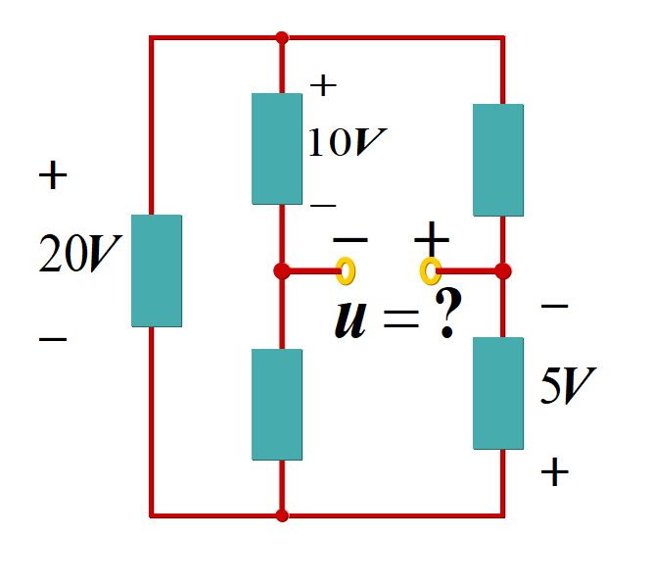
题目：2
tip
回路电压和为0
求U₁=？
U₂=？
U₁=？
U₂=？

Slide 5
-20+U₁-5=0
U₁=25
-20+U₂+10=0
U₂=10
tip
虚拟回路
+
U₁=25V
+
U₂=10V

Slide 6
-20+25+U+10=0
U=-15
+
U₁=25V
+
U₂=10V

Slide 7
+
U₁=25V
以此点为地
+
U₂=10V

Slide 8
题目：3
1、右图电路中，电流表A内阻可忽略不计，
已知Us=20V，R₁=R₄=10Ω，R₂=R₃=20Ω，则A表的读数为（ ）。

Slide 9
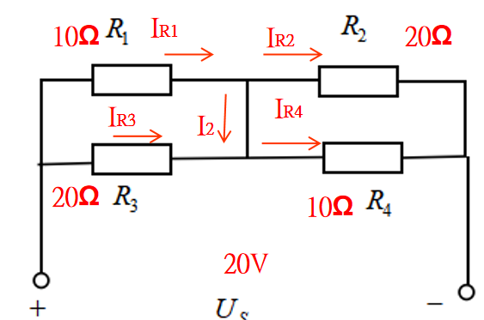
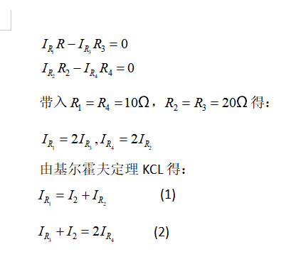
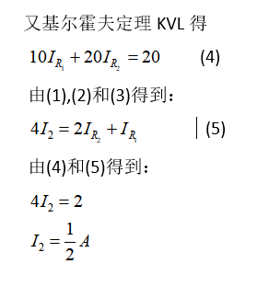
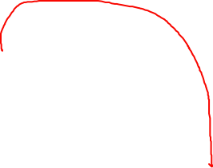
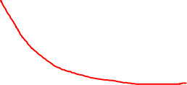
1、右图电路中，电流表A内阻可忽略不计，
已知Us=20V，R₁=R₄=10Ω，R₂=R₃=20Ω，则A表的读数为（ ）。

Slide 12
等效

Slide 13
题目：4
I₁
I₂
R
I₃
R
I₄
+
+
+
+
12V
2R
U₁
2R
U₂
2R
2R
U₄
求：I₁ ,I₄ ,U₄
_
_
_
_

Slide 14
I₁
I₂
R
I₃
R
I₄
求：I₁ ,I₄ ,U₄
+
+
+
+
12V
2R
U₁
2R
U₂
2R
2R
U₄
_
_
_
_
解
①用分流方法做
②用分压方法做

Slide 15
题目：5
求: R_{ab}
5Ω
a
20Ω
b
15Ω
7Ω
6Ω
6Ω

Slide 16
例5
20Ω
求: R_{ab}
5Ω
a
5Ω
b
a
20Ω
15Ω
b
缩短无
电阻支路
15Ω
7Ω
7Ω
6Ω
6Ω
6Ω
6Ω
4Ω
a
4Ω
b
a
R_{ab}＝10Ω
b
15Ω
7Ω
15Ω
3Ω
10Ω

Slide 17
题目：6
利用电源转换简化电路计算
1.
5A
2.
I＝？
+
3Ω
5Ω
10V
+
5Ω
_
7Ω
+
U=？
6A
4Ω
10V
_
2A
_

Slide 18
例1
利用电源转换简化电路计算
1.
5A
+
I＝？
7Ω
3Ω
15V
I=0.5A
_
7Ω
7Ω
8V
4Ω
2A
+
2.
+
+
+
2A
6A
5Ω
10V
5Ω
_
2.5Ω
U
+
U=？
6A
_
10V
_
_
U=20V

Slide 19
题目：7
求电路中的电流I
2A
I
6Ω
10Ω
4Ω
+
+
2A
30V
10Ω
40V
_
_

Slide 20
求电路中的电流I
6Ω
I
2A
I
6Ω
2A
10Ω
4Ω
10Ω
4Ω
+
+
+
+
2A
30V
30V
10Ω
40V
40V
_
_
_
_
6Ω
I
10Ω
4Ω
+
+
60V
30V
_
_

Slide 21
输入电阻

Slide 22
题目：8
计算下例一端口电路的输入电阻
i₁
R₂
i₂
R₃
R₁
+
u_{S}
_

Slide 23

例
计算下例一端口电路的输入电阻
1.
i₁
R₂
R₂
i₂
无源电阻网络
R₃
R₃
R₁
+
R₁
u_{S}
_
解
先把有源网络的独立源置零：电压源短路；电流源开路，再求输入电阻。

Slide 24
一般电路

Slide 25
题目：9
I₁
I =?
+
10Ω
1A
+
10V
-10V
I =?
-
-

Slide 26
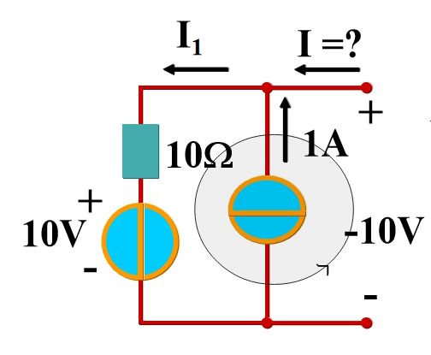
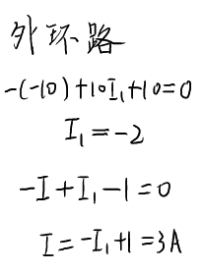
解

Slide 27


题目：10
2、下图电路中，求A、B 两点的电位u_{A} 、u_{B}。
IB
IA

Slide 28
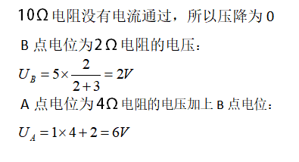
2、下图电路中，求A、B 两点的电位u_{A} 、u_{B}。
IB
IA

Slide 30
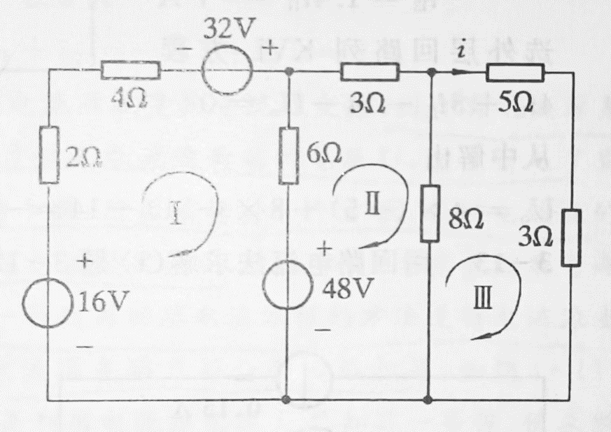
题目：11
1、写出该电路图的回路电流方程，回路的选择及回路电流的方向与编号如图。

Slide 31
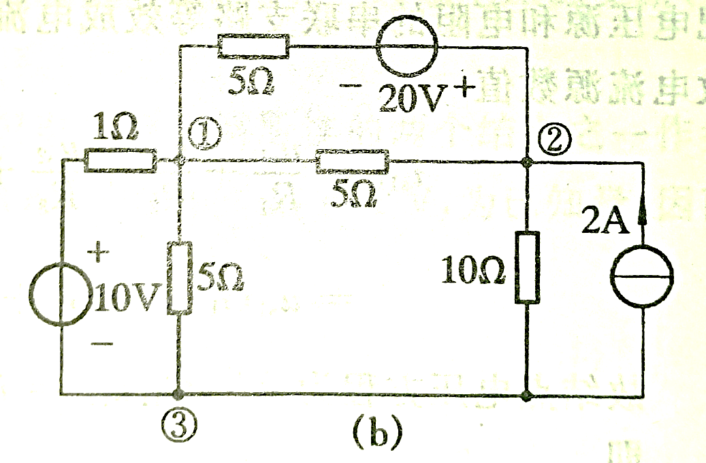
题目：12
2、写出该电路图的节点电压方程，节点编号如图所示，以节点3为参考节点。

Slide 32
1、

Slide 33
2、

